Slide 1

Реализация программы
«Пушкинская карта»
в УК Емельяновского района

Slide 2
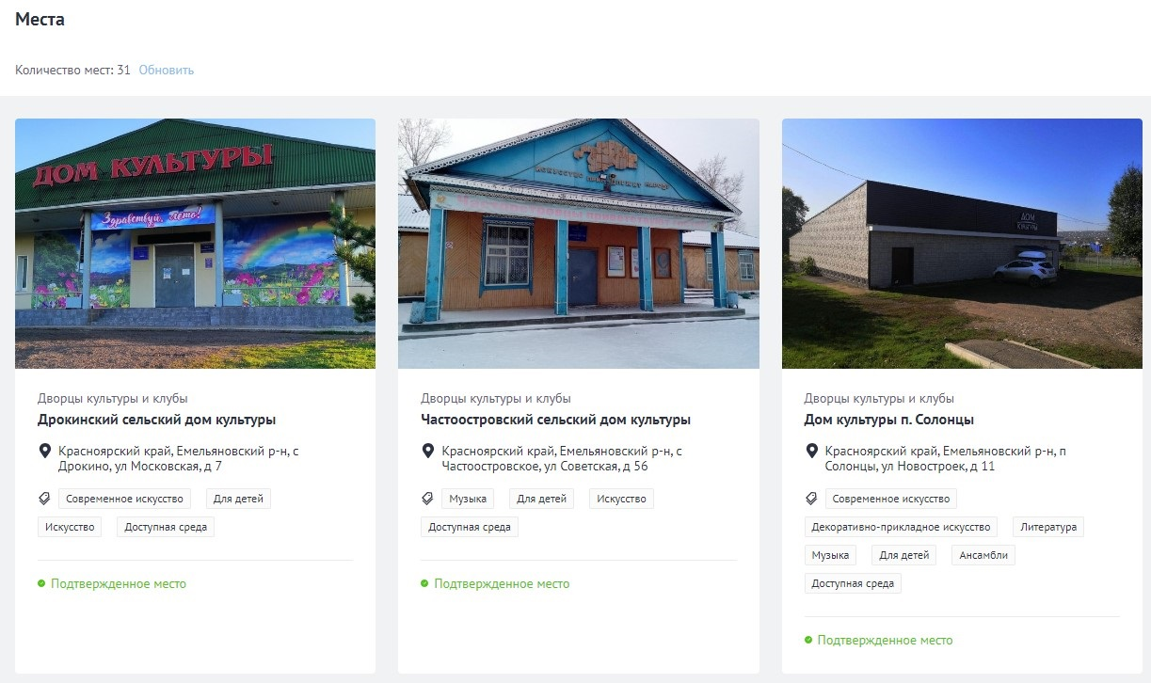
Что такое «Пушкинская карта»?
«Пушкинская карта» — это специальная государственная программа, которая позволяет молодым людям бесплатно посещать музеи, театры, выставки, филармонии, кино и другие учреждения культуры за счёт федерального бюджета. Карта является именной, поэтому билет по ней можно купить только для себя.
31 УК участвуют в программе + 2 на подключении

Slide 3
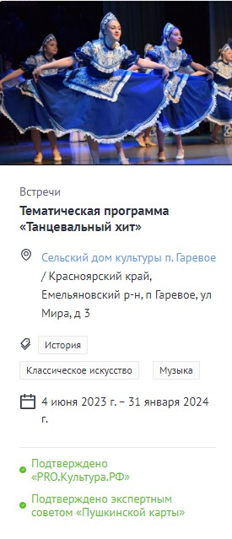
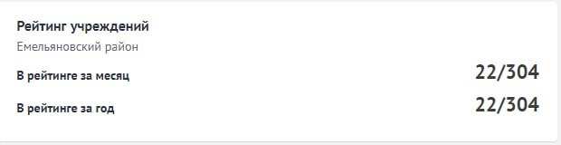
С 2023г. зарегистрировано 206 событий
Из них на 07.02.2024г.:
109 – подтверждено по ПК;
7 – на модерации;
90 – отклонено.
24 УК подавали мероприятия по ПК
7 не подавали мероприятия по ПК

Slide 4
Статистика по УК за 2023г.
№ | Учреждения культуры | Кол-во платных мероприятий (всего/ПК) | Кол-во посетителей (всего/ПК)
1 | Емельяновский РДК | 75/47 (62%) | 4915/359 (8%)
2 | Частоостровский СДК | 99/7 (7%) | 3110/17 (1%)
3 | СДК д. Куваршино | 41/0 (0%) | 488/0 (0%)
4 | Гаревский СДК | 36/ 8 (22%) | 857/62 (8%)
5 | СДК с. Талое | 25/ 9 (36%) | 822/14 (2%)
6 | СДК д. Кубеково | 29/4 (14%) | 330/0 (0%)
7 | Шуваевский СДК | 73/12 (17%) | 2181/306 (14%)
8 | Элитовский СДК | 81/6 (7%.) | 2094/71 (4%)
9 | Устюгский СДК | 75/9 (13%) | 2381/5 (1%)
10 | СДК п. Памяти 13 Борцов | 69/2 (3%) | 4962/2 (1%)

Slide 5
Статистика по УК
№ | Учреждения культуры | Кол-во платных мероприятий (всего/ПК) | Кол-во посетителей (всего/ПК)
11 | СДК д. Таскино | 32/6 (19%) | 633/4 (1%)
12 | СК д. Творогово | 52/ 6 (12%) | 934/19 (2%)
13 | СК п. Арей | 40/1 (2%) | 700/3 (1%)
14 | СК п. Первомайский | 34/1 (3%) | 350/0 (0%)
15 | СДК д. Минино | 33/2 (6%) | 631/0 (0%)
16 | СДК с. Арейское | 57/ 3 (5%) | 980/0 (0%)
17 | СК п. Красный Пахарь | 53/ 1 (2%) | 770/3 (1%)
18 | Дрокинский СДК | 57/3 (5%) | 2952/21 (1%)
19 | СК с. «Совхоз Сибиряк» | 50/2 (4%) | 815/5 (1%)
20 | Никольский СДК | 55/2 (4%) | 941/12 (1%)

Slide 6
Статистика по УК
№ | Учреждения культуры | Кол-во платных мероприятий (всего/ПК) | Кол-во посетителей (всего/ПК)
21 | СДК п. Солонцы | 50/0 (0%) | 2400/0 (0%)
22 | СК д. Раскаты | 16/0 (0%) | 232/0 (0%)
23 | СДК п. Минино | 86/0 (0%) | 2133/0 (0%)
24 | СДК п. Зеледеево | 51/0 (0%) | 911/0 (0%)
25 | СК п. Придорожный | 21/1 (5%) | 297/0 (0%)
26 | СК д. Старцево | 61/0 (0%) | 1280/0 (0%)
27 | СК п. Минжуль | 35/0 (0%) | 500/0 (0%)
28 | СК д. Серебряково | 15/2 (13%) | 161/0 (0%)
29 | СК с. Гляден | 31/0 (0%) | 375/0 (0%)
30 | СК д. Погорелка | 27/0 (0%) | 381/0 (0%)

Slide 7
Статистика по УК
№ | Учреждения культуры | Кол-во платных мероприятий (всего/ПК) | Кол-во посетителей (всего/ПК)
31 | СК д. Мужичкино | 32/0 (0%) | 550/0 (0%)
32 | СК д. Бугачево | - | -
33 | СК д. Барабаново | - | -
34 | СК д. Плоское | - | -
35 | СК д. Крутая | - | -
36 | СДК с. Еловое | - | -
 | ВСЕГО: | 1491/134 (9%) | 41066/903 (2%)

Slide 8
КЛЮЧЕВЫЕ ПОКАЗАТЕЛИ ПРОГРАММЫ НА 2024г.
№ | Показатель | Значение | Метод контроля
1 | Наличие актуальных рекламных материалов по программе «Пушкинская карта» в афишах, на сайтах, в наружной рекламе и СМИ | 100% | Мониторинг сайтов организаций культуры, фото-видео отчеты организаций культуры
2 | Процент событий по программе «Пушкинская карта» от общего количества актуальных платных событий | 50% | Еженедельный мониторинг реализации программы «Пушкинская карта»
3 | Рост объёма реализации билетов по программе «Пушкинская карта» | 5 % ежемесячно | Еженедельный мониторинг реализации программы «Пушкинская карта»
4 | Процент востребованных мероприятий от общего количества мероприятий, проводимых по программе «Пушкинская карта» | 85% | Мероприятие является востребованным при условии продажи 10 и более билетов за 3 месяца реализации подряд.

Slide 9
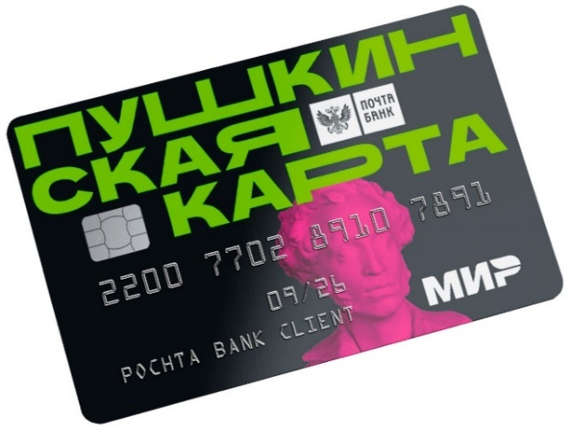
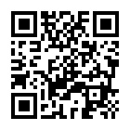
Всего учащихся в возрасте от 14 до 22 лет - 2240
Учащиеся, которые имеют ПК - 1049
Потенциальное привлечение средств в район:
Более 11 млн. рублей
Чат ПК Емельяновский район:
Всего участников КФ (от 14-22 лет) - 321
Участники КФ имеющие ПК - 202

Slide 10


